Slide 1


Thứ ngày tháng 11 năm 2022
Hoạt động trải nghiệm
TUẦN 12

Slide 2
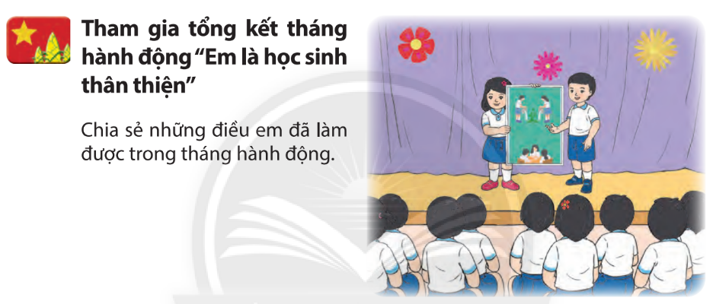

Slide 3

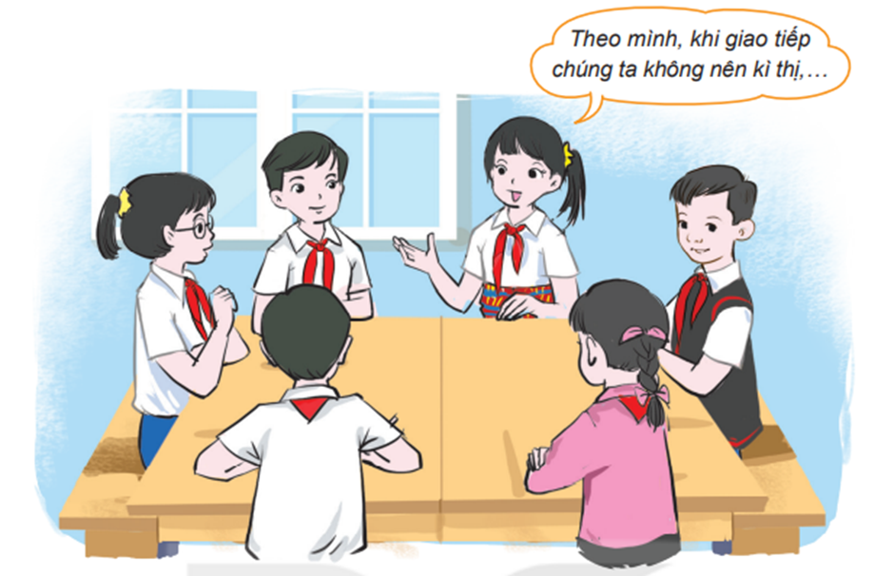

Tham gia tổng kết hoạt động " Em là học sinh thân thiện"
Chia sẻ những điều em đã làm được trong tháng hành động.
Em đã được học cách giao tiếp, ứng xử với bạn bè.
Biết cách giải quyết mâu thuẫn trong hoà binh.

Slide 4

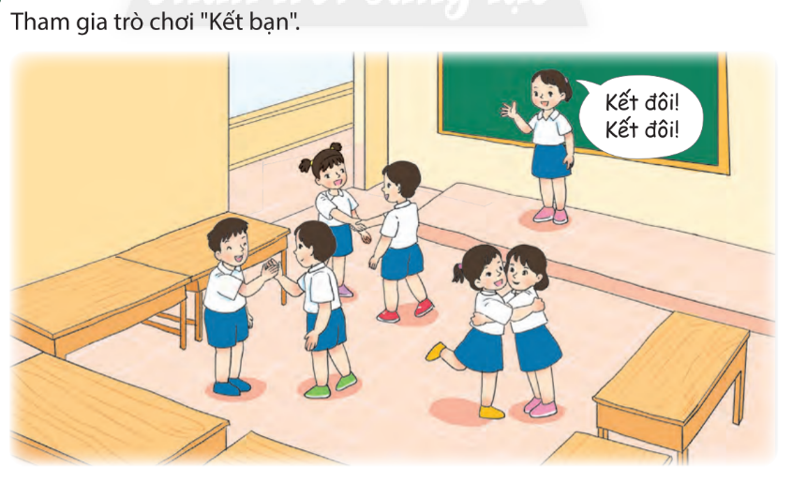
Hoạt động 8: Trò chơi kết bạn

Slide 5
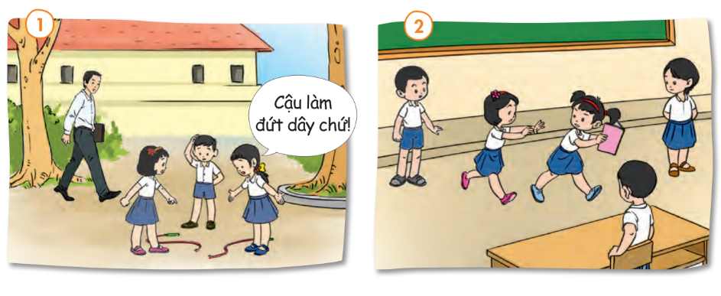
Hoạt động 9: Thực hành tìm kiếm sự hỗ trợ khi hoà giải.
Sắm vai tìm kiếm sự hỗ trợ khi có mâu thuẫn với bạn theo các tình huống sau:

Slide 6
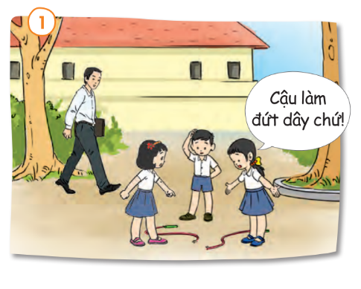
Hoạt động 9: Thực hành tìm kiếm sự hỗ trợ khi hoà giải.
Sắm vai tìm kiếm sự hỗ trợ khi có mâu thuẫn với bạn theo các tình huống sau:
Em sẽ khuyên các bạn: chúng ta nối lại và chơi tiếp là được.

Slide 7
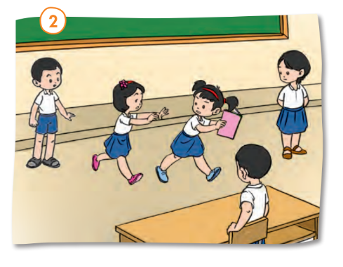
Hoạt động 9: Thực hành tìm kiếm sự hỗ trợ khi hoà giải.
Sắm vai tìm kiếm sự hỗ trợ khi có mâu thuẫn với bạn theo các tình huống sau:
Hai bạn hãy ngồi đọc chung.

Slide 8
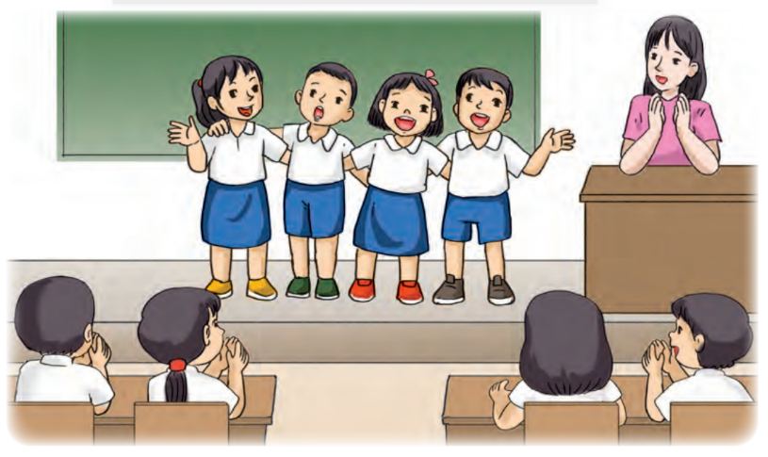
Hoạt động 5: Nghe và hát bài “Lớp chúng ta đoàn kết”.
Sáng tác: Mộng Lân
Trao đổi với các bạn về nội dung và ý nghĩa bài hát
Thể hiện tình đoàn kết và gắn bó của các bạn trong lớp.

Slide 9
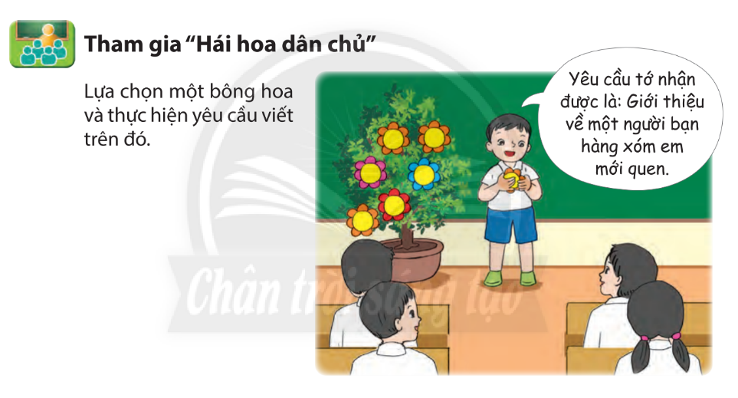

Slide 10
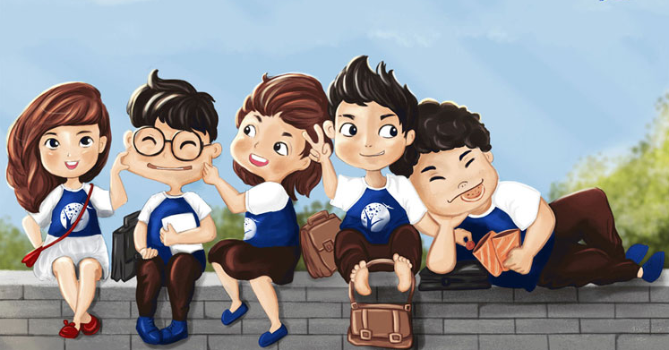
Hẹn gặp lại các em vào tiết học sau

